Slide 1
Lucy Maud Montgomery
írónő nyomában
(Clifton, 1874. november 30. –
Toronto, 1942. április 24.)

Slide 2
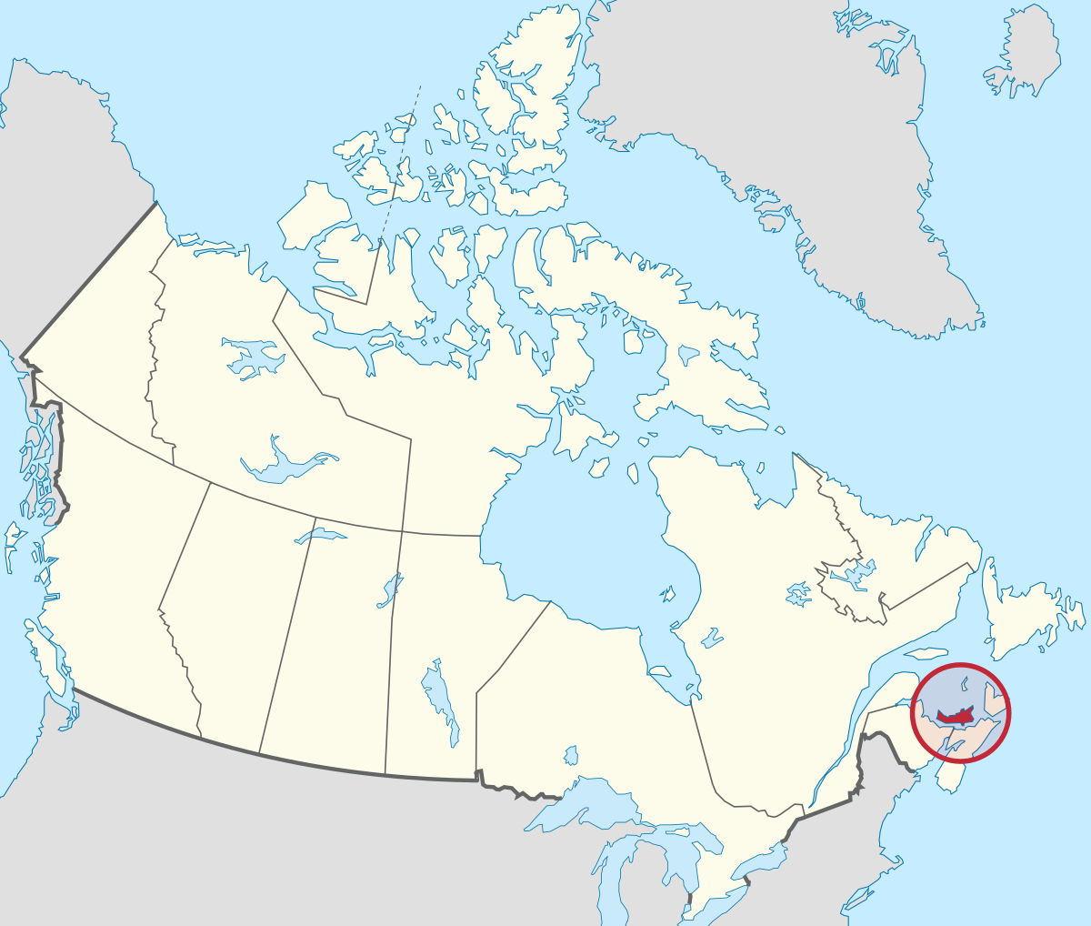
Prince Edward-sziget (Kanada)

Slide 4
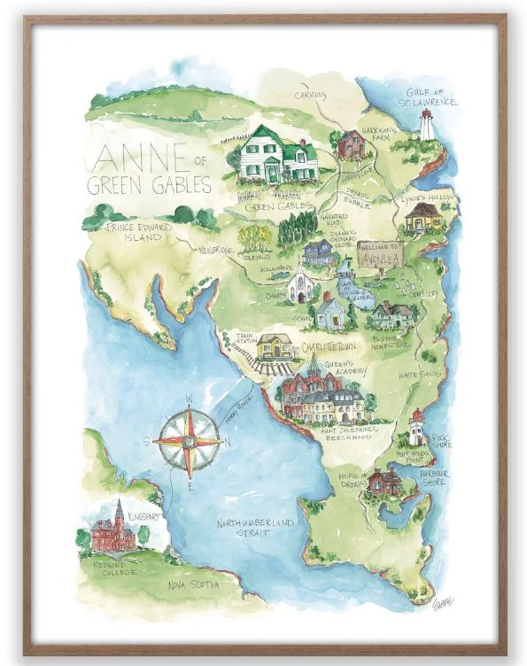
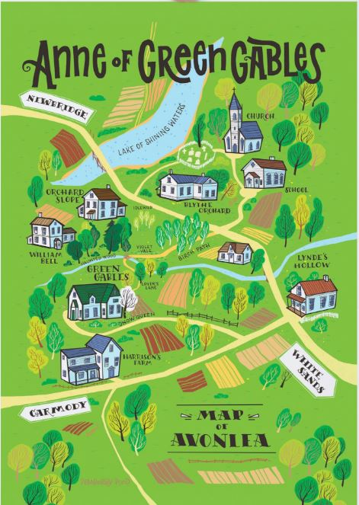

Slide 5
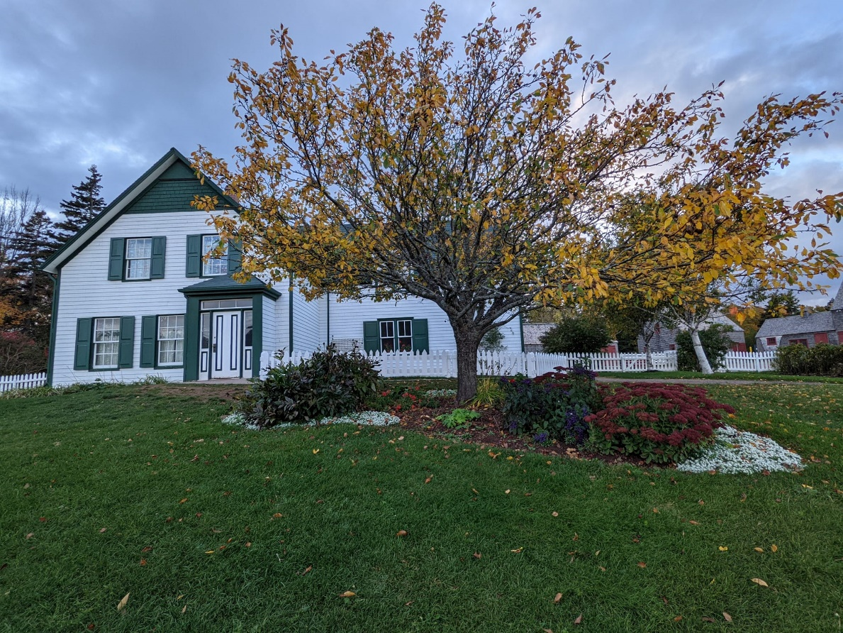
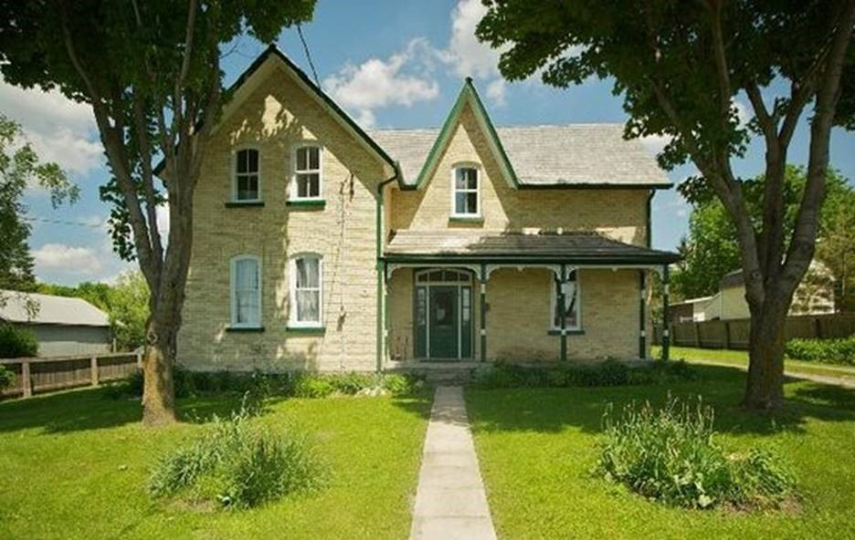
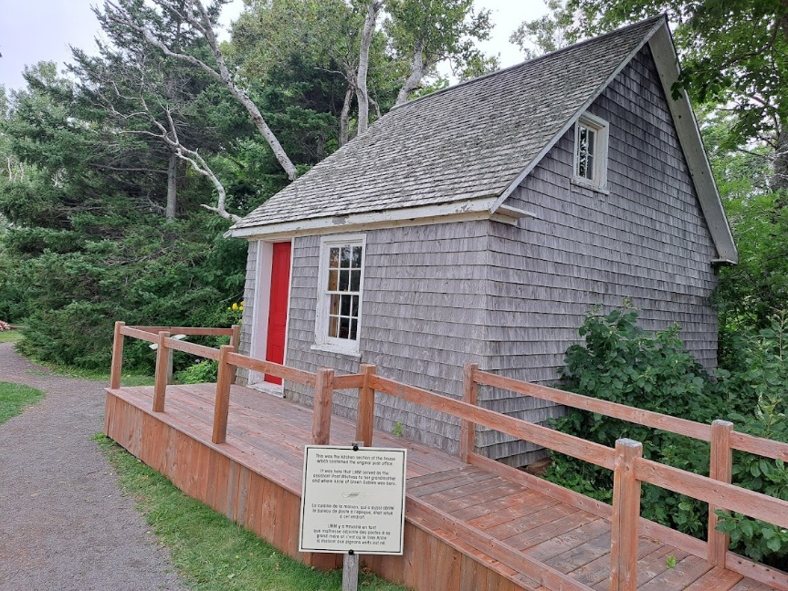
Nemzeti Törteneti Parkok (National Historic Sites)
Macneill ház környéke Cavendishben
Zöld Orom ház környéke Cavendishben
Leaksdale Manse Ontarióban

Slide 6
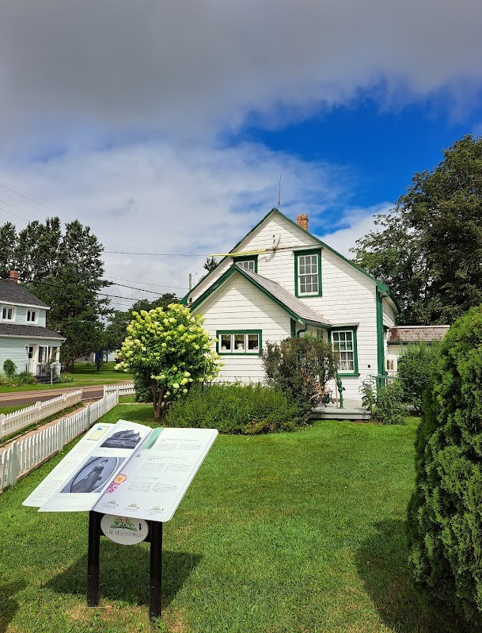
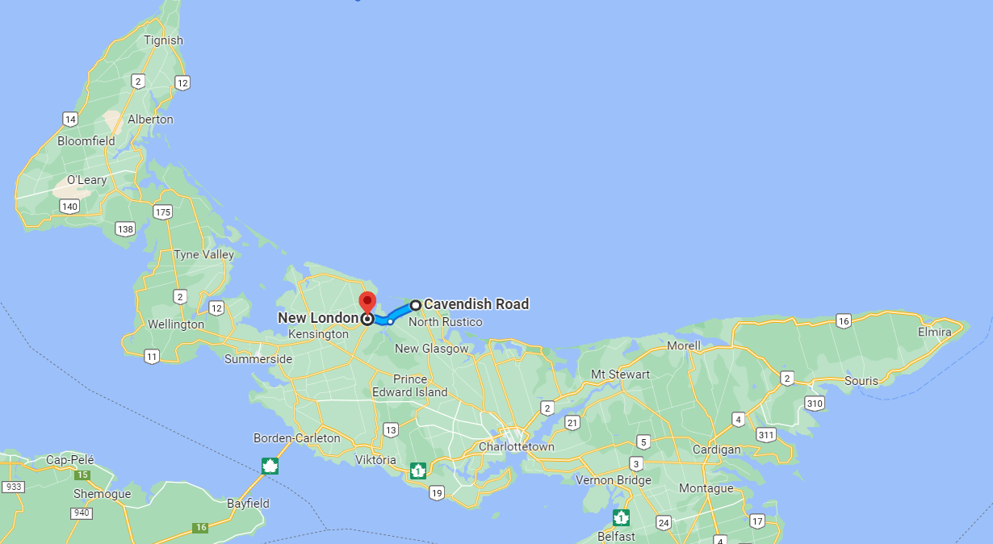
Lucy Maud Montgomery 1874. november 30-án született a Prince Edward-sziget Clifton nevű városában, egy kis faházban (most New London)

Slide 9
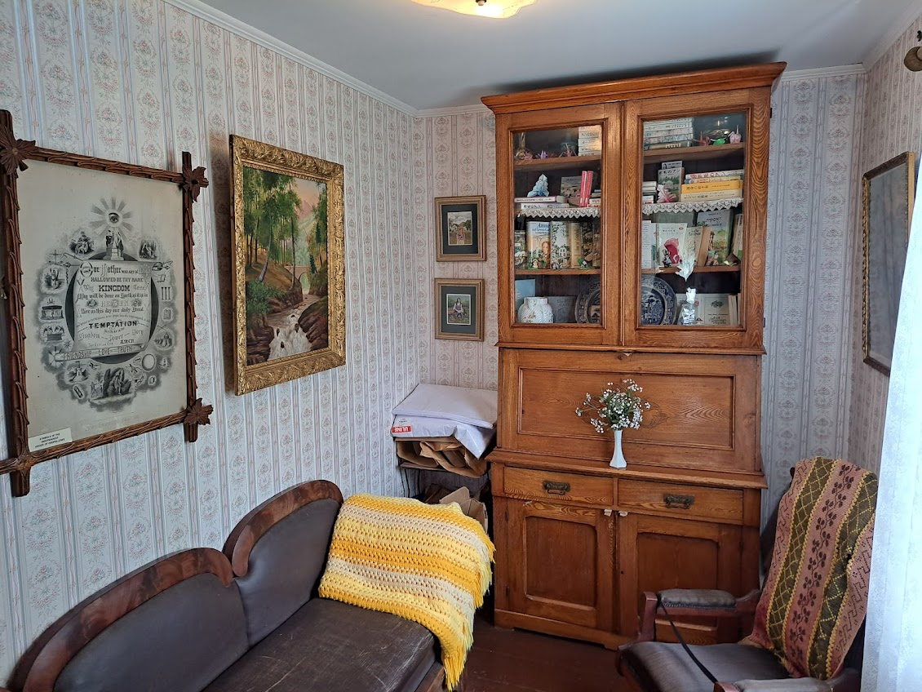
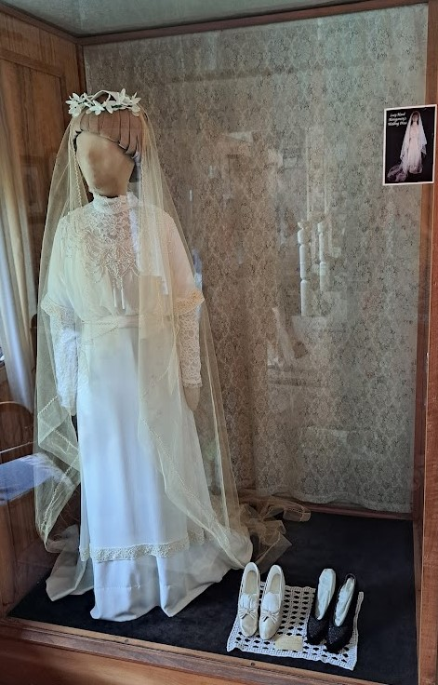
A kicsi nappali vendégszoba is egyben
L.M.M. menyasszonyi ruha másolata

Slide 10
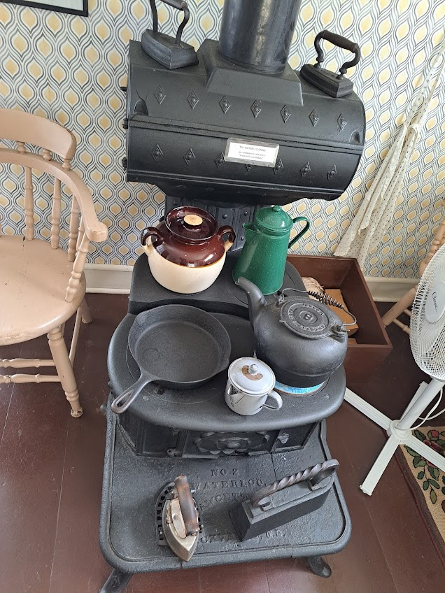
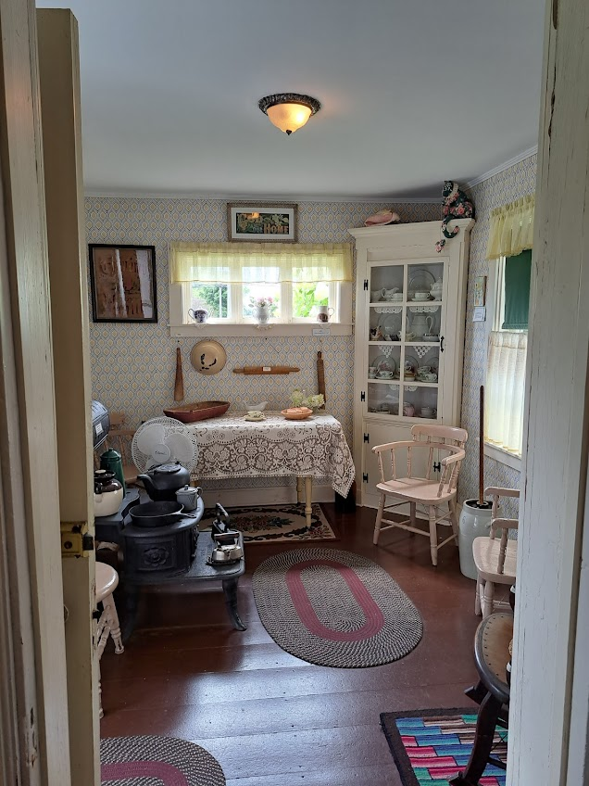
Waterloo
tűzhely -
amit az Anne
otthonra
talál c.
könyvből is
ismerünk
konyha

Slide 11
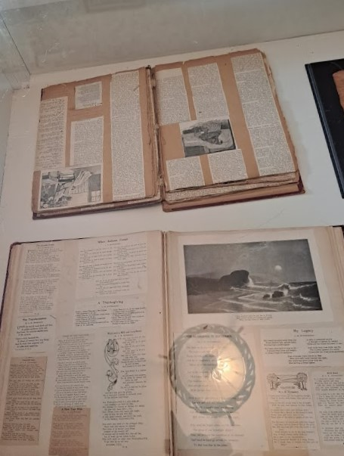
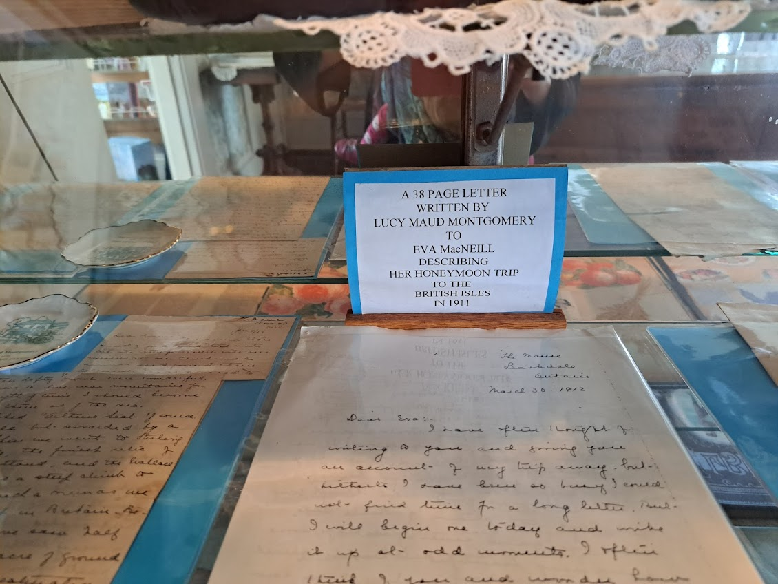
L.M.M. scrapbooks (elmékkönyvei)

Slide 12
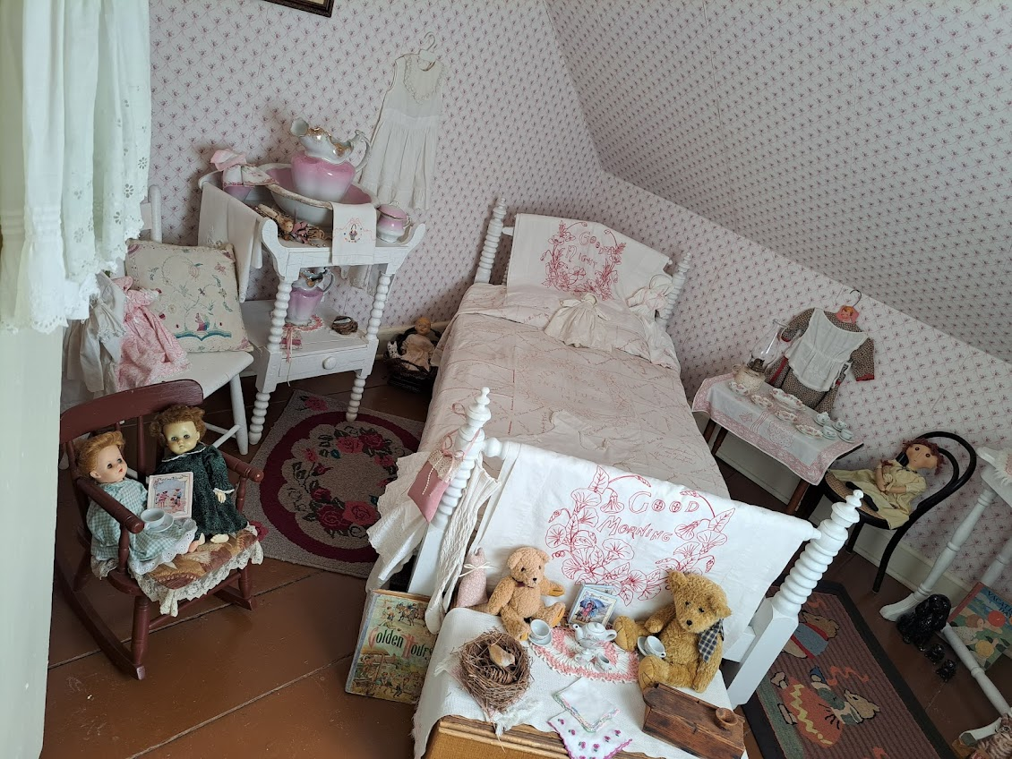
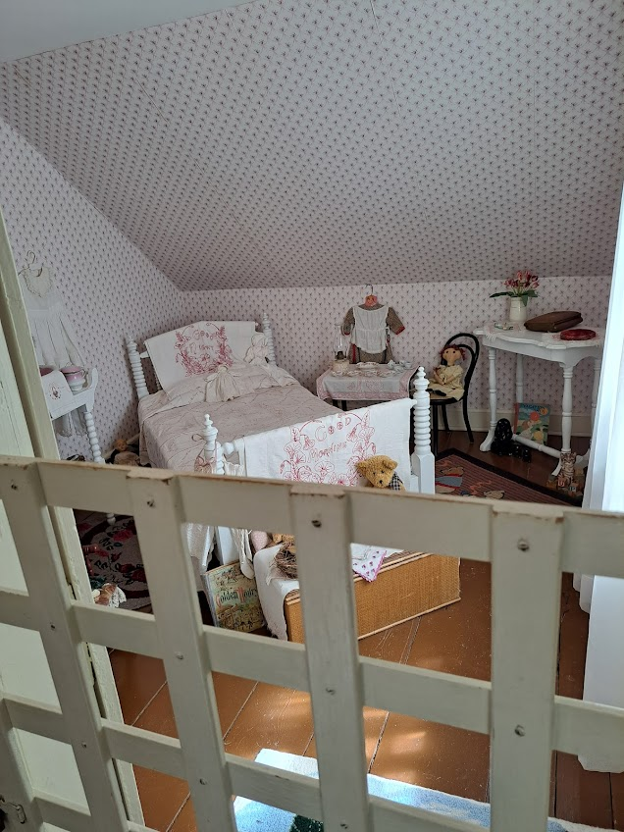
gyerekszoba

Slide 13
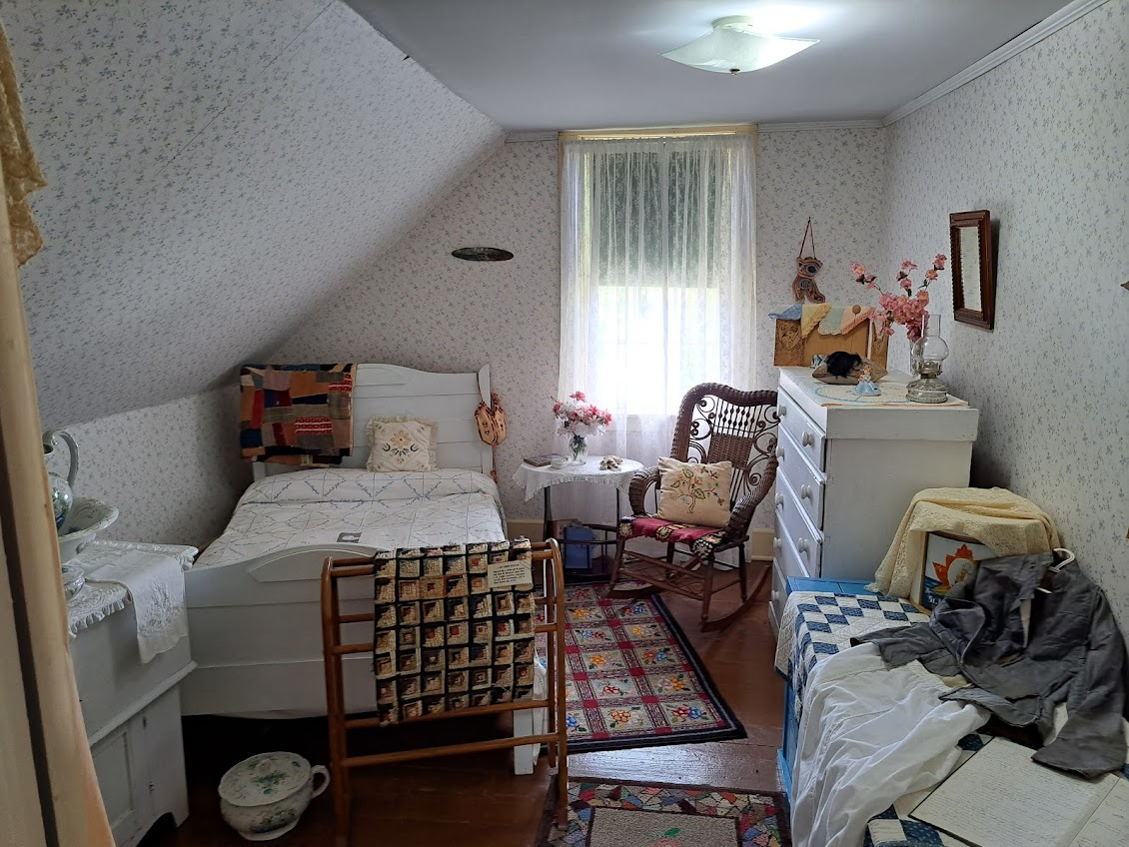

Slide 14
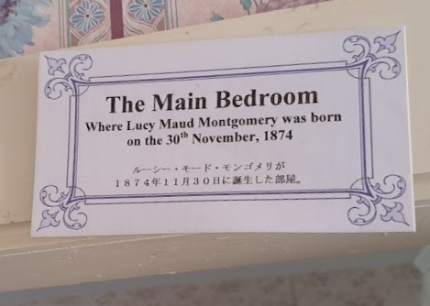
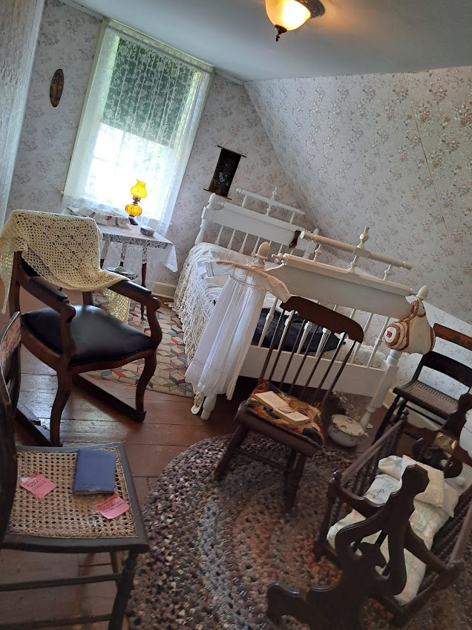
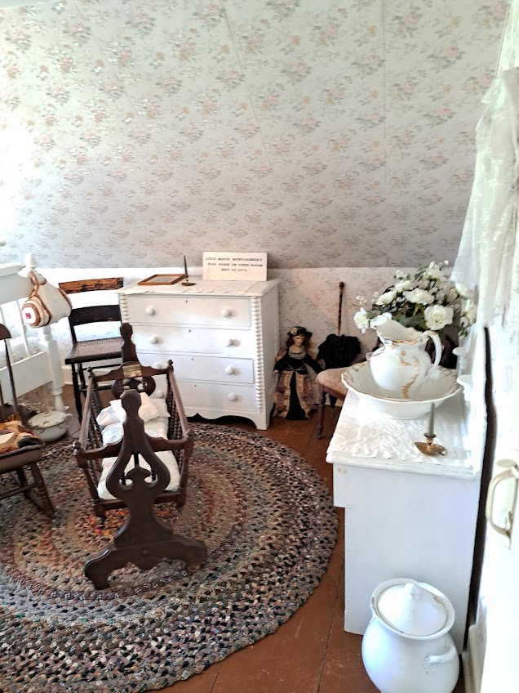
Ebben a szobában jött a világra a kis Maud.

Slide 15
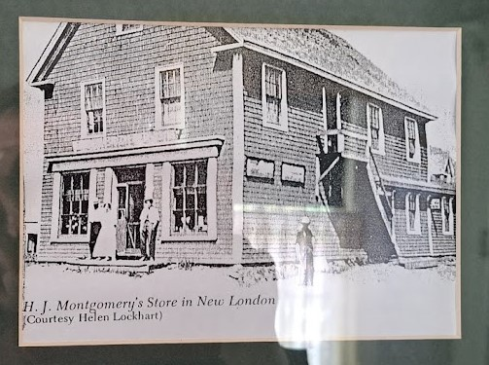
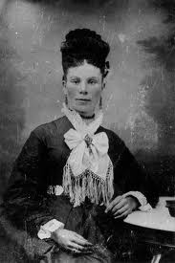
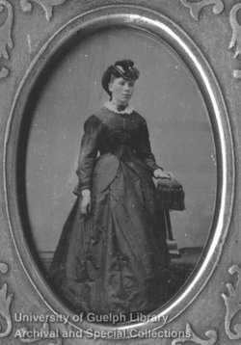
21 hónapos korában édesanyja Clara Woolner Macneill Montgomery tüdővészben elhunyt.
Így nézett ki a kis közért, amit Maud apja vezetett és a konyhájukhoz volt csatolva.

Slide 16
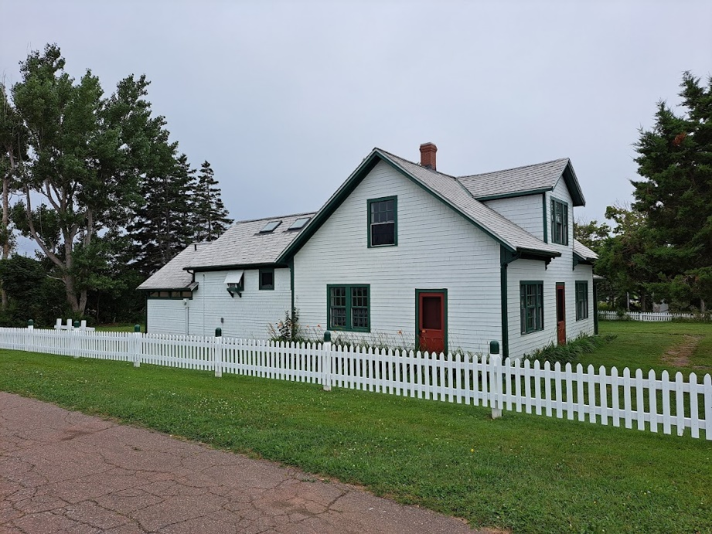
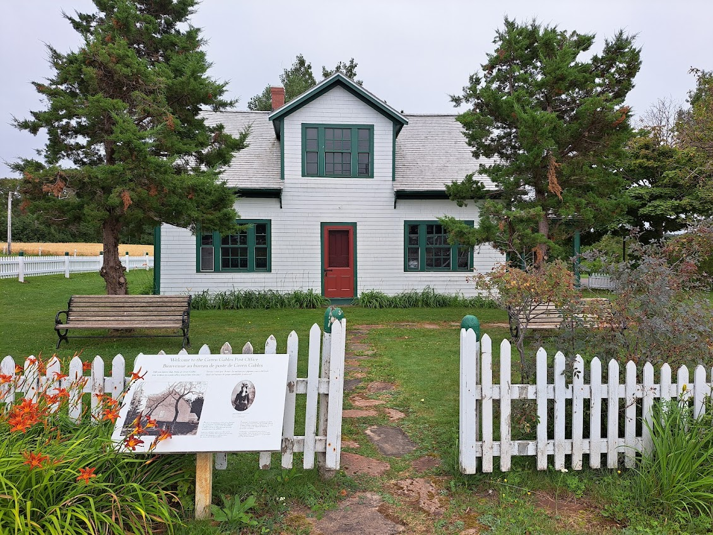
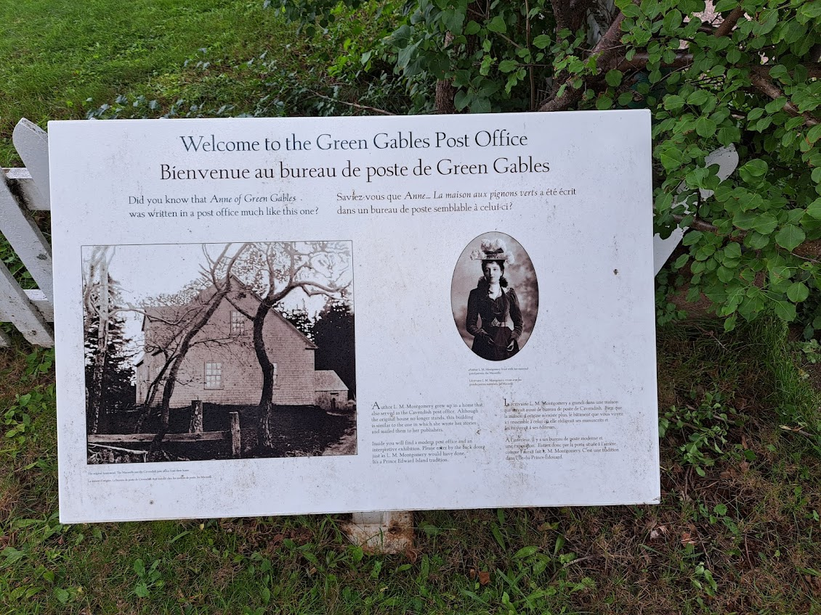
Maud édesanya halála után anyai nagyszüleihez, Alexander és Lucy MacNeillhez került, akik a sziget északi partján fekvő falucskában, Cavendishben laktak. Apja Maud közelében maradt.
A konyhájukban a helyi postahivatal működött. Sajnos nem maradt meg, emiatt Cavendishbe más postaépületet hozattak és azt rendezték be L.M.M. múzeumként.

Slide 17
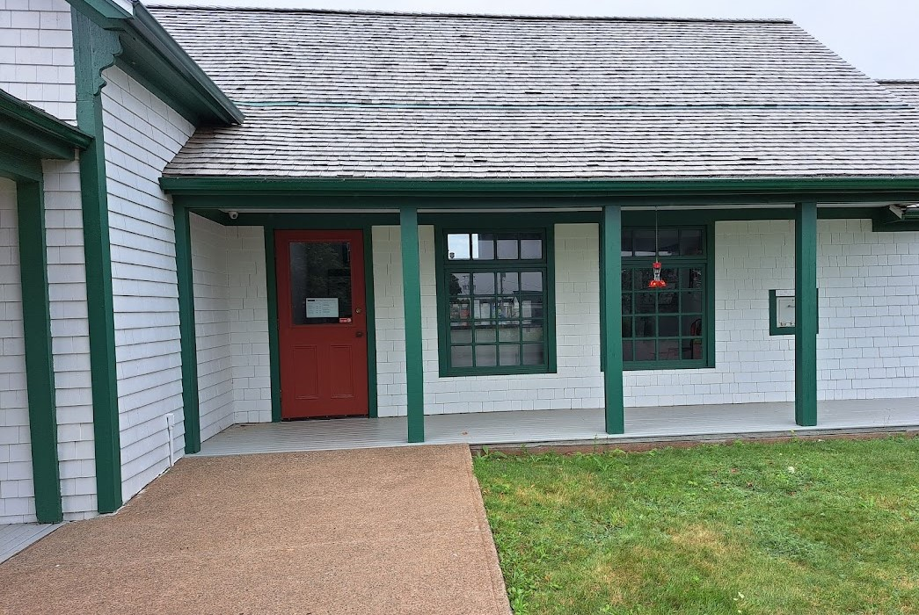
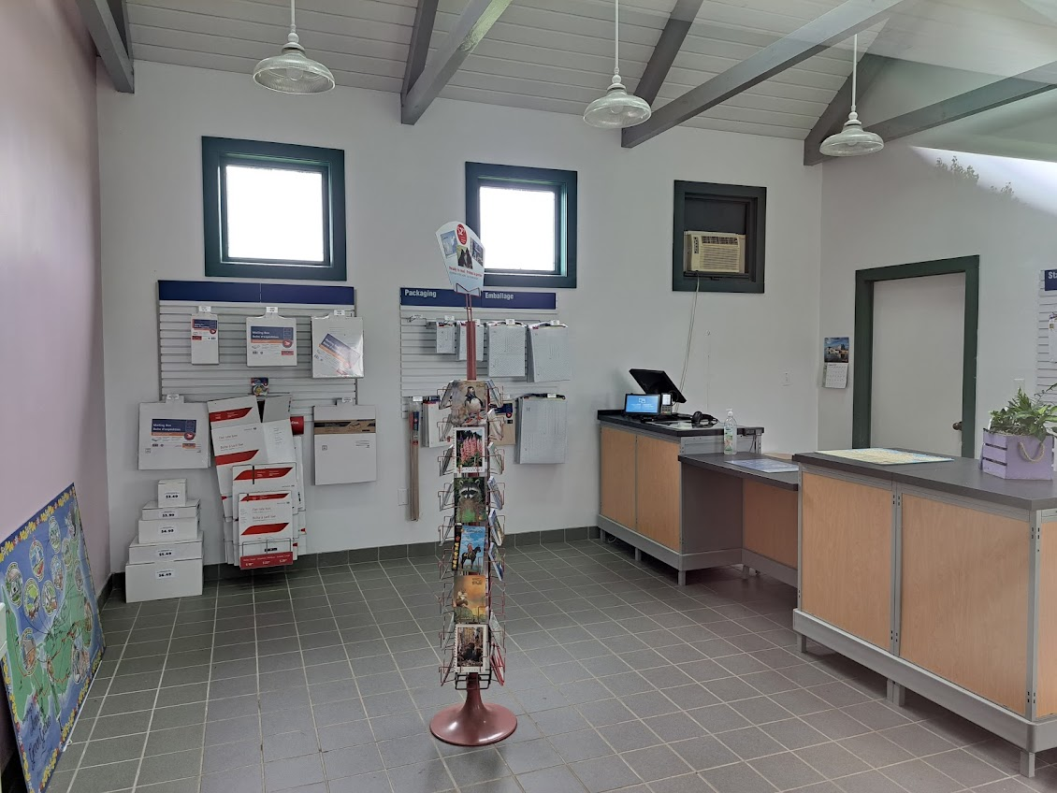
Az épület hátsó részében modern postahivatalt találunk.

Slide 18
A volt MacNeil tanyához vezető ösvény

Slide 19
1920-ban a házat, ahol Montgomery Cavendishben nevelkedett, a nagybátyja lebontotta, és panaszkodott, hogy túl sok turista érkezik az ingatlanra, hogy megnézze azt a házat, amely Anne könyveiben szerepel.

Slide 20
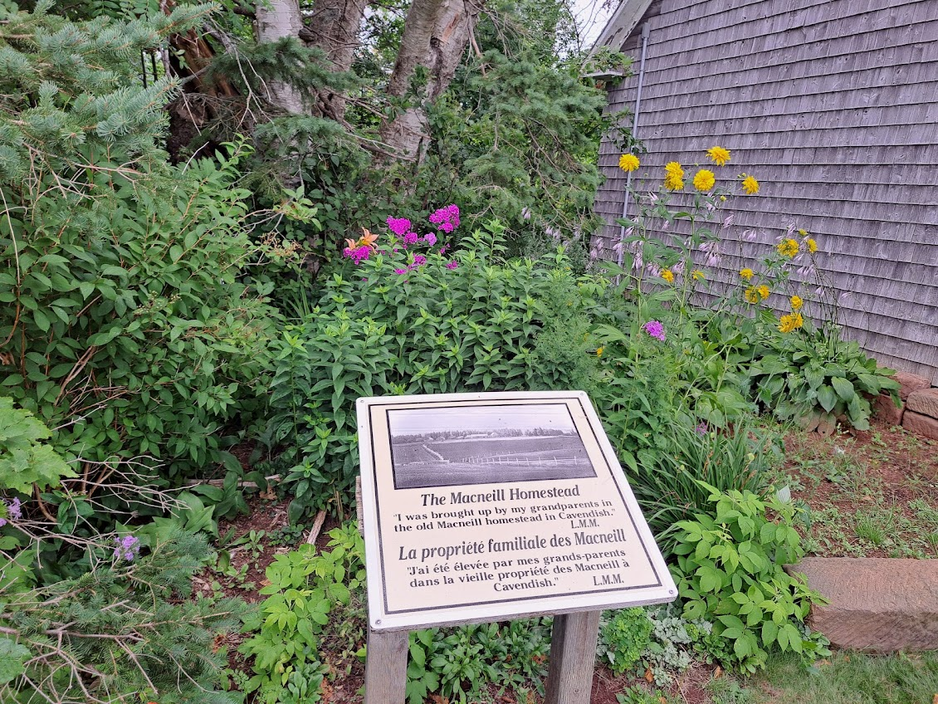
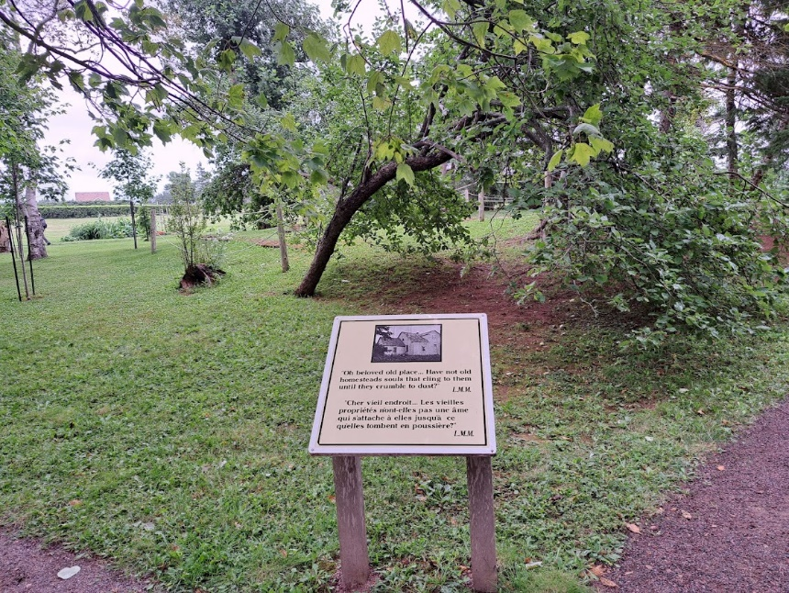

Slide 21
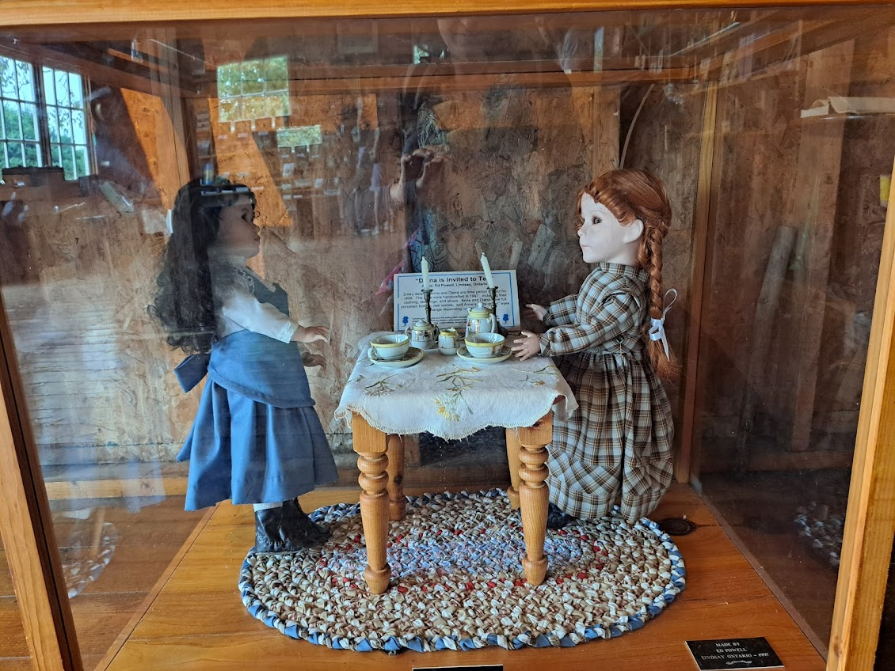
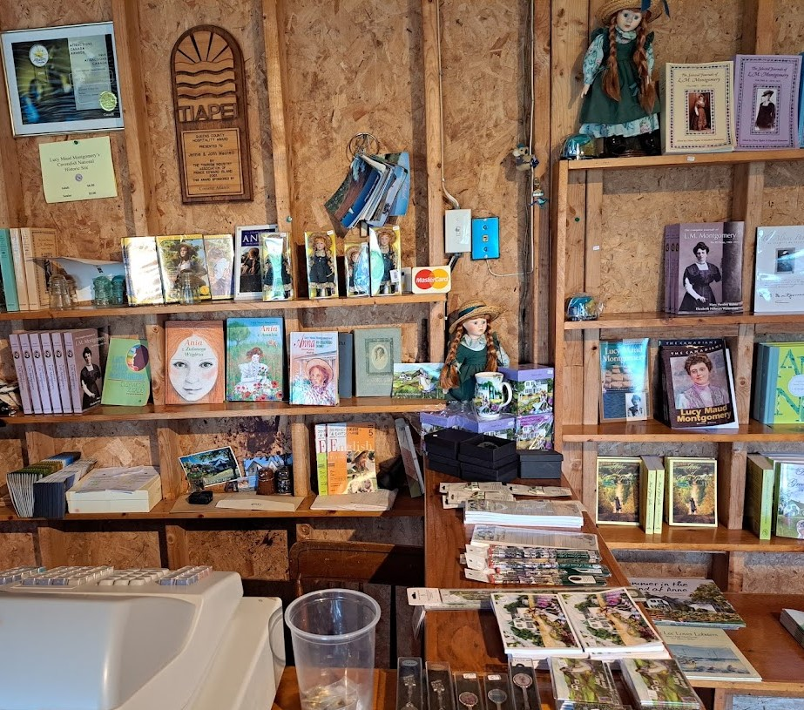
Könyvesbolt

Slide 22
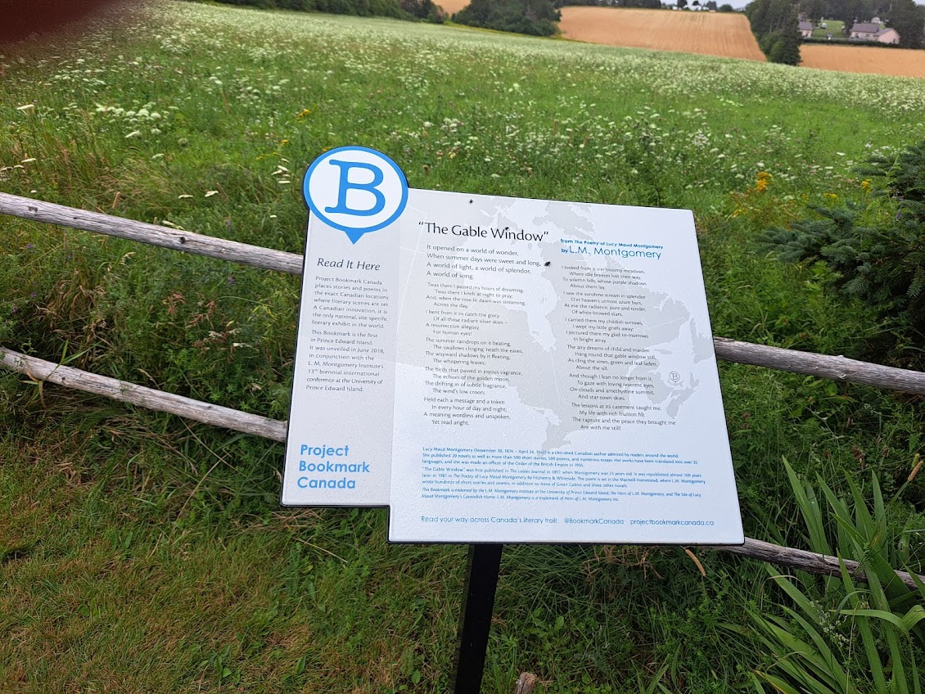
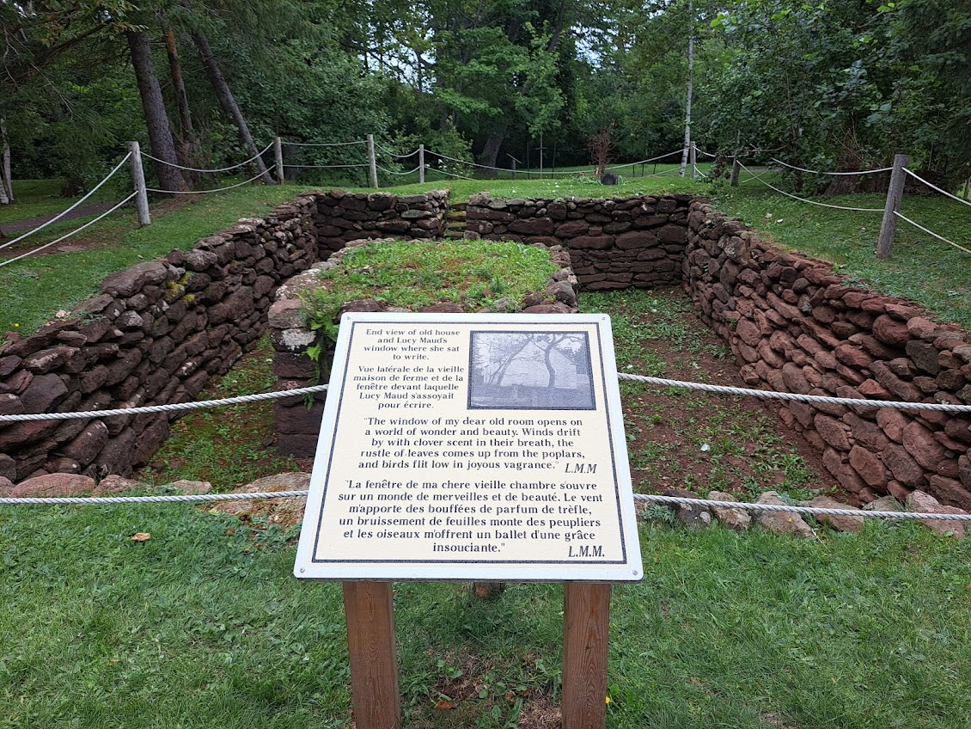
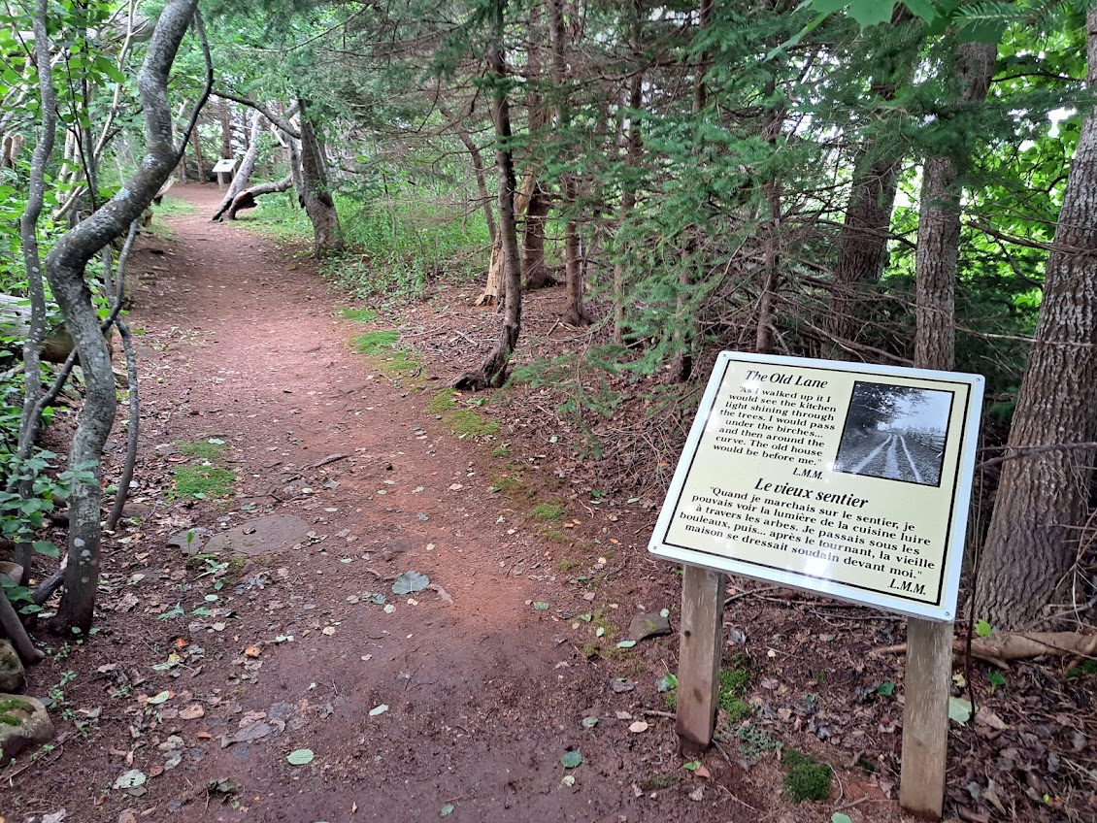
A Macneill tanya maradványai – pince és a benne lévő tűzhely alapja

Slide 23
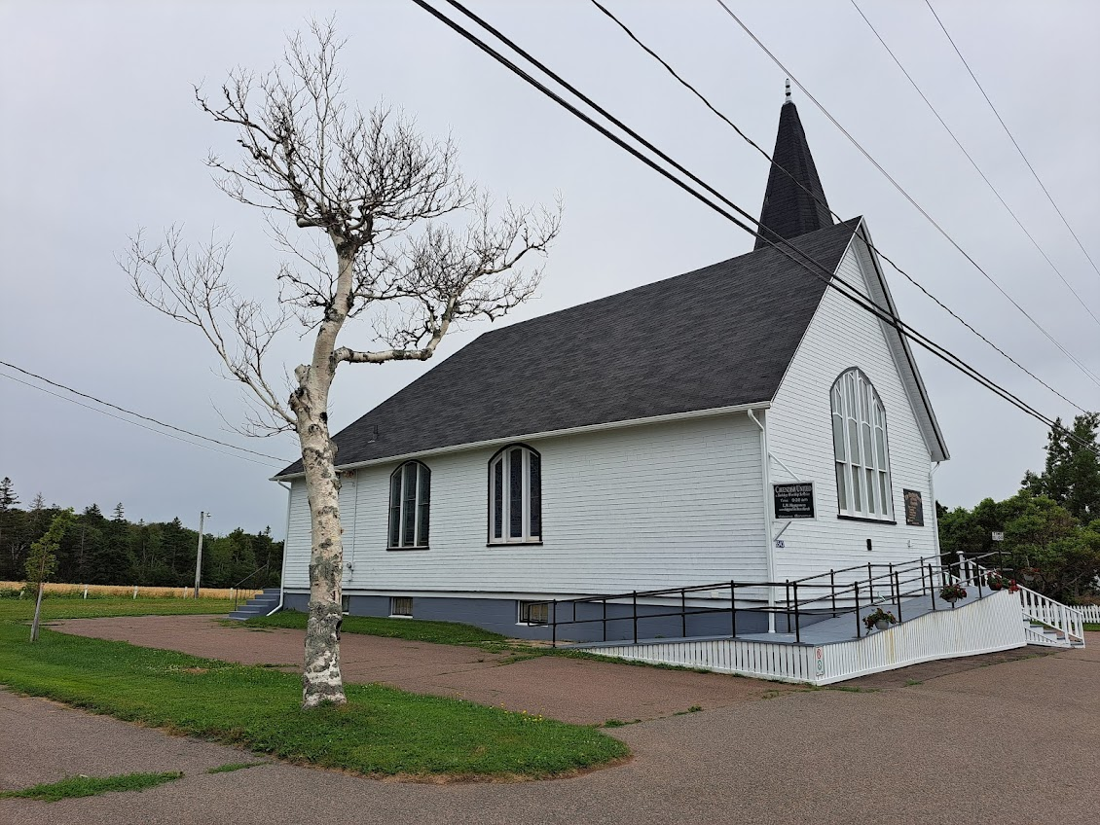
A Cavendish United Church – ebbe anno L.M.M. is járt

Slide 24
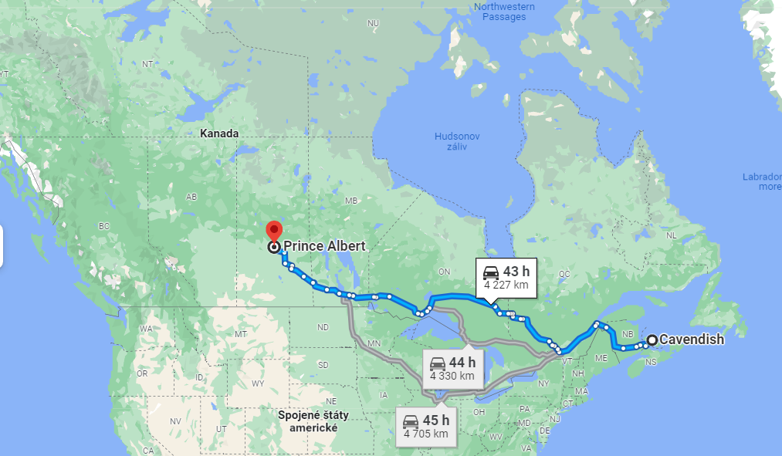
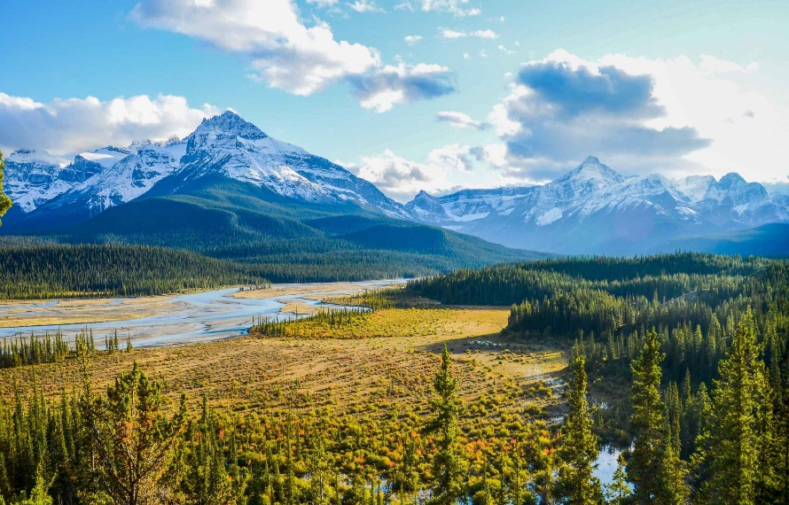
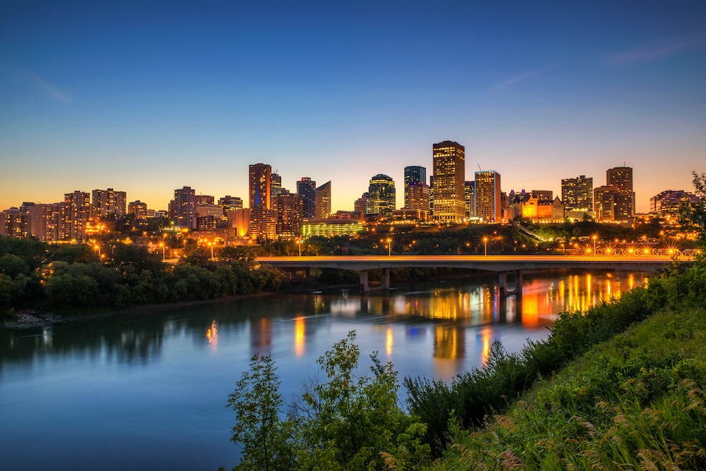
Amikor Maud nyolc éves volt, apja Prince Albertbe költözött (most Prince Albert, Saskatchewan).

Slide 25
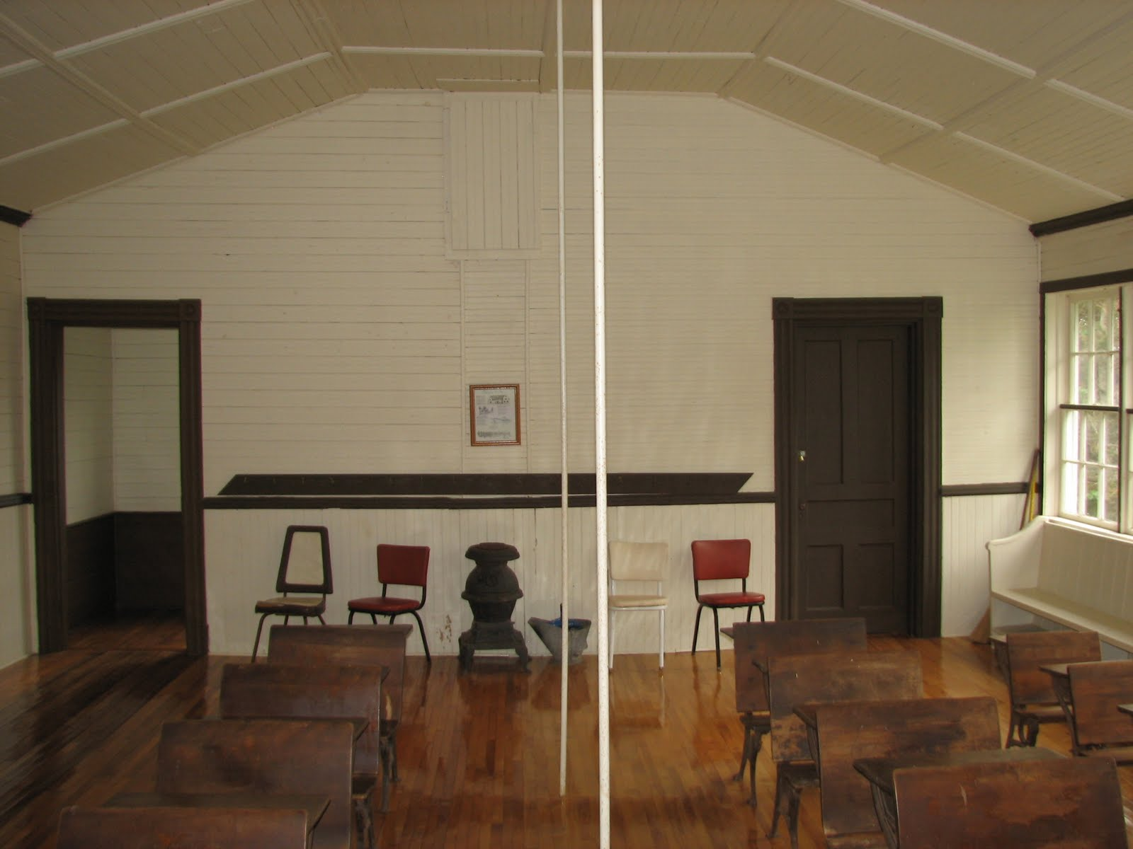
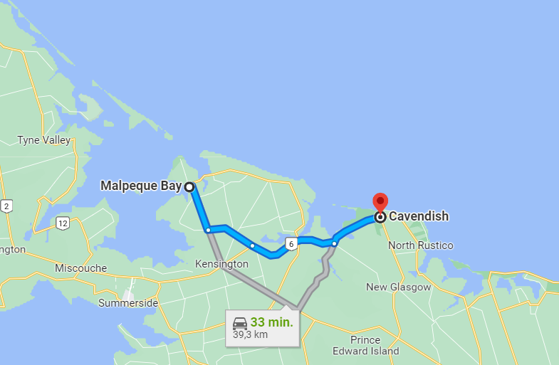
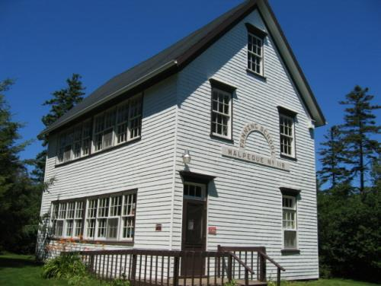
Fanning School 461 King Street, Malpeque Maud valószínűleg járt ebbe az iskolába miközben Emily (Macneil) Montgomery nagynénjénel lakott 1888-ban a Montgomery House-ban in Fox Pointban. Ezt az épületet az Emily of New Moon TV sorozathoz használták.

Slide 26
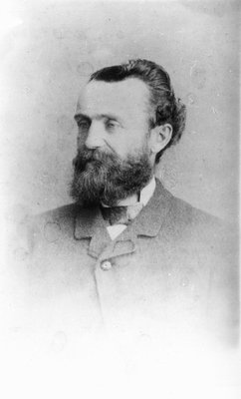
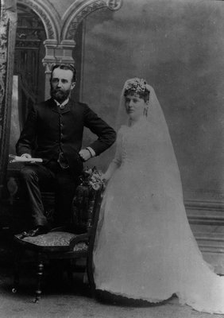
Hugh John Montgomery és Mary Ann McRae esküvője 1887, aprilis 5-én volt Eldonban, Ontarióban. Későbbiekben 4 gyermekük született: Kate (1888), David Bruce (1891), Hugh (1893) és Ila May (1895).
1890-ben Maud édesapjához nyugatra költözött a kontinensre, és tizenhárom év után újra együtt éltek együtt mostohaanyjával, Ann McRae Maryvel (1863-1910) és kicsi mostohatstvérével Kate-tel.

Slide 27
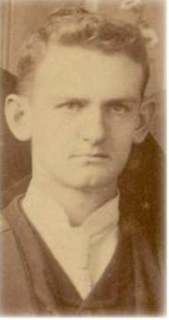
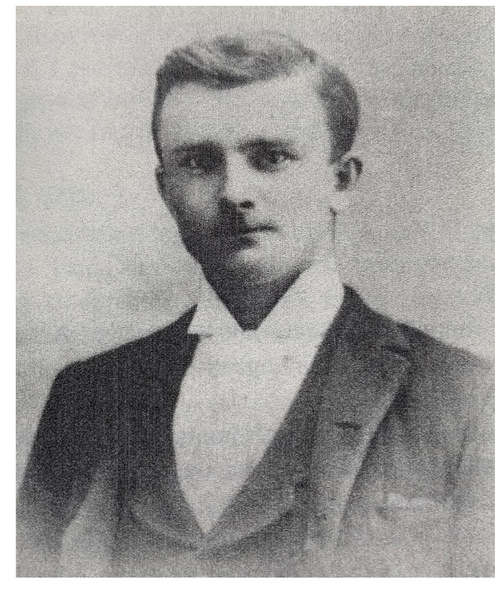
Szerelmi ügyek
Nate Lockhart közeli gyerekkori barátja volt a 14 éves Maudnak a cavendishi iskolában.
A Prince Edward-szigeten Maudnak kettő udvarlója akadt: John Mustard,az iskolai tanára és az új ontariói mostohaanyjának régi középiskolai társa. Ez az udvarlás nagyon nem kívánatos volt L.M.M. számára.
Willie Pritchard pedig Laura Pritchardnak, Maud barátjának testvére volt. Míg Montgomery nem találta jóképűnek, nagyon jól szórakozott vele.

Slide 28
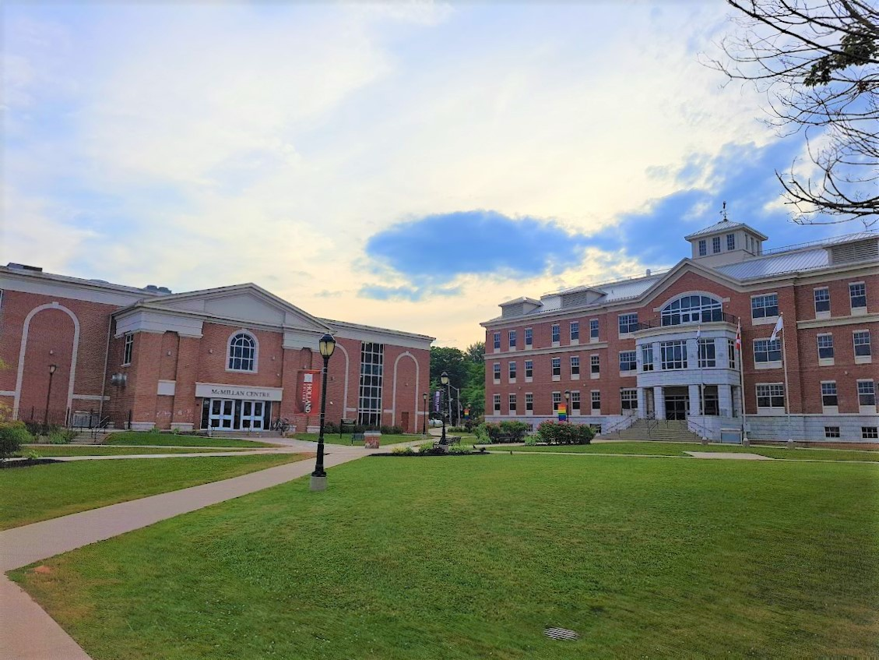
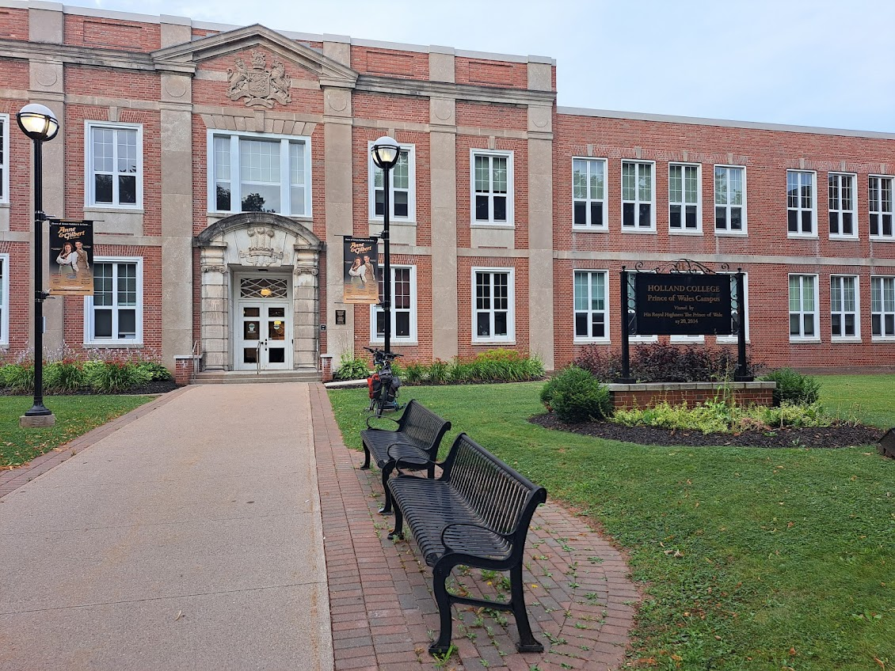
A Prince of Wales Főiskolán Charlottetownban tanult tíz hónapot. A Prince Edward-sziget kormánya hozta létre 1969-ben. Mai nevét, a Holland College-ot, a brit hadsereg mérnökéről és földmérőjéről, Samuel Holland kapitányról kapta.

Slide 29
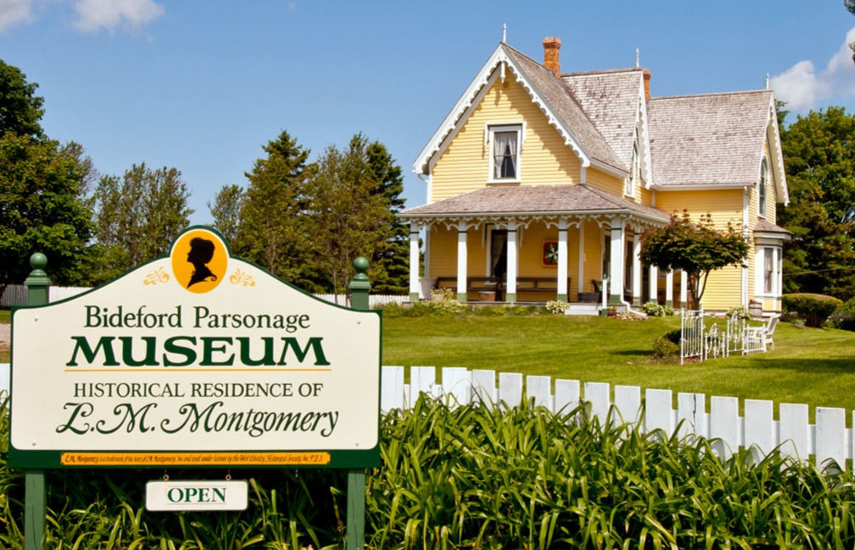
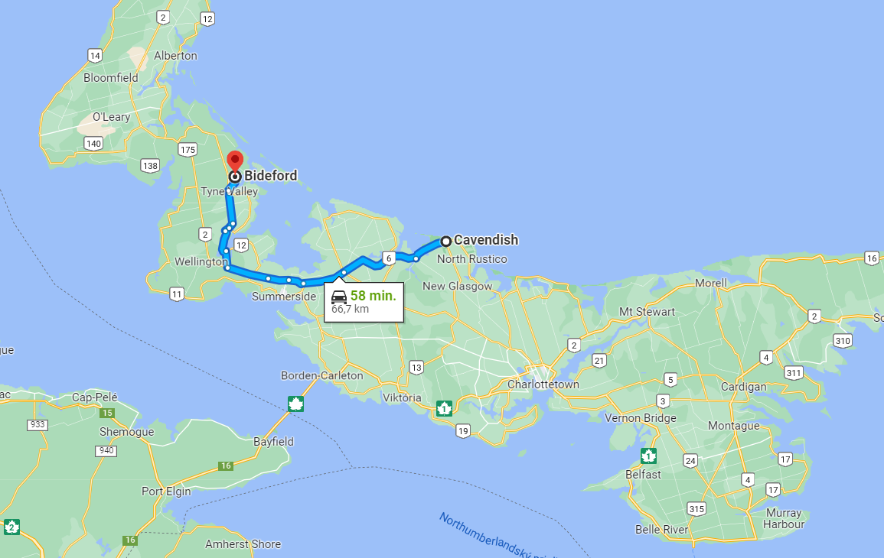
Majd 19 évesen 1894-ben tanítónőként dolgozott Bidefordban. Ebben a plebániában kapott albérletet. Az iskola helyét most egy park és szobor jelzi.

Slide 30
Másik iskola épülete, ahol tanított, maig napig megmaradt és
jelenleg Avonlea Village-ben található: a Belmonti iskola.
Montgomery itt tanított, amikor Edwin Simpson kinyilvánította szerelmét,
és 1897 júniusában Maud és Edwin eljegyezték egymást. Maud azonban
1898 márciusában lemondta az esküvőt, és 1898. július 10-i
naplóbejegyzésében elmélkedett a megszakadt eljegyzésről: "Így véget ér
– és hála Istennek, ez így van! A megaláztatás és a fájdalom keserű csésze
volt, és egész életemet kovászolta a mérgével, és felhólyagosította
lánykorom szép lapját a kétségbeeséstől és a szégyentől."

Slide 31
Belmont iskola épülete

Slide 32
Harmadik iskolája, ahol tanított: Bedeque
Az ottani temetőben található Maud életszerelmének a sírja: Herman Leardé. Az ő családjánál szállt meg Maud Bedeque-ben. Később az újságból tudta meg Maud, hogy Hermand influenzában halt meg 28 évesen.

Slide 33
1895-ben felvették a halifaxi Dalhousie Egyetemre,
ahol egy évet irodalmat tanult.

Slide 34
1898-ban nagyapja meghalt, s ezért ismét Cavendishbe ment, hogy gondoskodjon nagyanyjáról, aki nem tudott bejárónőt tartani. Egy rövid időszakon kívül, amikor 1901. és 1902. között kilenc hónapig Halifaxban a Morning Chronicle és a The Daily Echo újságok számára dolgozott, nagyanyját haláláig, 1911-ig 13 éven keresztül segítette, ápolta.
Maud nagyanyja 1911-ben elhunyt, megtartották az esküvőt Ewan MacDonalddal 1911. július 11-én.

Slide 35
Fénylő Vizek Tava a Silver Bush közelében, Campbell Farm House, 4542 Route 20, Park Corner
Ez a tó ihletet adott a Fénylő Vizek Tavának. Montgomery 1911. január 27-én ezt írta: "A Fénylő Vizek Tavának általában a Cavendish-tónak kellene lennie. Ez nem így van. A Park Corner tavára gondoltam."

Slide 36
Silver Bush – Campbell John és Annie,
Maud nagybátya nagynénje háza

Slide 38
Maud barátnője, Katie Maurice ötletét ez az üveges szekrény ihlette.
Az almalevél mintájú hímzést itt a pléden, amit megint a könyvekből ismerünk, maga Maud találta ki.
Ezen a pianínón játszottak L.M.M. esküvője alatt, hiszen itt a Silver Bush-ban ment férjhez.

Slide 40
Ezen a patchwork pléden Maud több évet dolgozott.

Slide 41
Blue Chest – Kék láda, amit a Mesélő lány c. könyvől ismerünk
A távoli rokon, Eliza Montgomery tulajdona így volt bezárva kb. 40 évet. A kudarcos esküvő után soha nem ment férjhez és Toronto mellett élt.

Slide 42
Hunter River ihlette a "Bright River"
című települést az Anne sorozatban. Az egykor Hunter Riverben található vasútállomás ihlette a "Bright River" vasútállomást, ahol Anne először találkozik Matthew-val.

Slide 43
North Rustico. A sárga ház a Gartmore Farm, amely Cavendishből lett átköltöztetve, Alexander és May Macneill háza, ahol Maud nyaralásának egy részét töltötte.

Slide 44
Seaside Hotel, Rustico A szálloda területe valószínűleg a Sunrise Drive-tól északra, a Lighthouse Lane és a Wharf Road között található.
Lehetséges inspiráció az Anne of Green Gables-i White Sands Hotel számára.

Slide 45
Dalvay by the Sea - Feher Homok Szálló inspirációja 1895-ban épült, még mindig úgy néz ki mint száz éve

Slide 47
A Cape Tryon lighthouse, French River
Tryon-fok világítótorony egy magánterületen található, amely a strandról látható.
A meglévő Cape Tryon világítótorony az 1960-as években épült. A Cape Tryon világítótornyot, amelyet Montgomery Cavendishből láthatott, áthelyezték a Cousins ​​Shore-i magánterületre, és lehetséges inspirációt jelentett a „Négy szél fényéhez” az Anne's House of Dreamsben.

Slide 48
The Green Gables Látogatóközpont
májustól októberig nyitva látogatók számára
Green Gables Farm: a Macneill unokatestvéré volt. 1936-tól a kanadai kormány gondozásába került és múzeum lett. Az 1890-es évek farmépületet 1985-ben Montgomery leírásai alapján restaurálták és bútorozták be.

Slide 49
A Zöld Orom ház

Slide 50
Földszinti szobák: nappali, “tiszta szoba”

Slide 51
Matthew szobája,

Slide 52
konyha, éleskamra, dolgozó szoba

Slide 53
tetőtérben: Marilla, Anne-szoba, Jerry Buote béres szobája, vendégszoba, varrószoba

Slide 56
1988-tól korabeli pajta

Slide 57
Kísértetjárta erdő (Haunted Wood) az Anne könyvekből összeköti a Zöld Orom házat a MacNeil tanyával

Slide 58
Lover`s Lane (Szerelmesek ösvénye) – az Anne könyvekből valóban egy kicsi körösvény a Zöld Orom háznál

Slide 59
Avonlea Village-1999-ben épült skanzen – a sziget 19.századi épületeiből
Raspberry Cordial –málnaízű üdítő – a málnaszörp az Anne otthonra talál c. könyvből

Slide 60
Anne of Green Gables Chocolates

Slide 63
Presbiteriánus templom
Long Riverből, ahova
L.M.M. járt, amikor
Park Cornerben élt unokatestvéreivel,
belül most gyorsétterem

Slide 64
A nászút után Maud és a férje az Ontario állambeli Leaskdale-be költöztek, ahol MacDonald tiszteletes lett az új lelkész.

Slide 65
Az ontariói Bala városában található Bala's Museum egy 1992-ben alapított házmúzeum. Hivatalosan ez a "Bala Múzeum Lucy Maud Montgomery emlékeivel", mivel Montgomery és családja a panzióban étkeztek, miközben egy másik közeli panzióban szálltak meg 1922 júliusi nyaralásukon, ami A kék kastély (1926) című regényét ihlette. A múzeum ad otthont néhány Montgomeryhez vagy fikciójához kapcsolódó rendezvénynek, beleértve az ünnepi látogatás újrajátszását.

Slide 66
A család 1926-ban Norvalba költözött.

Slide 67
1934-ben Montgomery rendkívül depressziós férje beiratkozott egy guelph-i szanatóriumba.
1935-ben, amikor férje nyugdíjba vonult, Montgomeryék az ontariói Swansea-be költözötték 210 Riverside Drive 1935 és 1942 között. Swansea ez egy torontói negyed a Humber folyótól keletre és a Bloor Street Westtől délre
A házukat Journey’s End (Az út végen) nevezték. Egy Montgomeryről elnevezett kis park található a Riverside Drive-on, a Riverside Trail és a Riverside Crescent között.

Slide 69
Cavendishi temető –
L. M. M. sírja + férje, édesanyja és
anyai nagyszülei

Slide 71
A Glimpse of Beauty – “A villanás” – a szépségben való gyönyörkodás pillanata, amit maga L.M.M. szokott tapasztalni, hasonlóan mint Emily hősnője az Emily – A tűzpróba c. regényből
L.M.M. Memorial Park Cavendishben

Slide 72
L.M.M. Intézete UPEI-en Charlottetownban

Slide 73
Confederation Centre of Arts, Charlottetown
Anne of Green Gables: The Musical
Egyik leghosszabban játszott kanadai musical

Slide 74
Egész élő zenekar játszott az előadáshoz
Sok Anne szuvenír kapható előadás előtt, szünetben és utána

Slide 75
Holland College, Charlottetown:
Anne and Gilbert: The Musical

Slide 76
A történet a második és harmadik Anne könyvet dolgozza fel.

